Slide 1
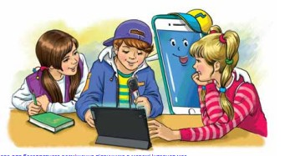
4 клас
Пригадую будову слова
ЗАКРІПЛЕННЯ ЗНАНЬ ПРО БУДОВУ СЛОВА

Slide 2
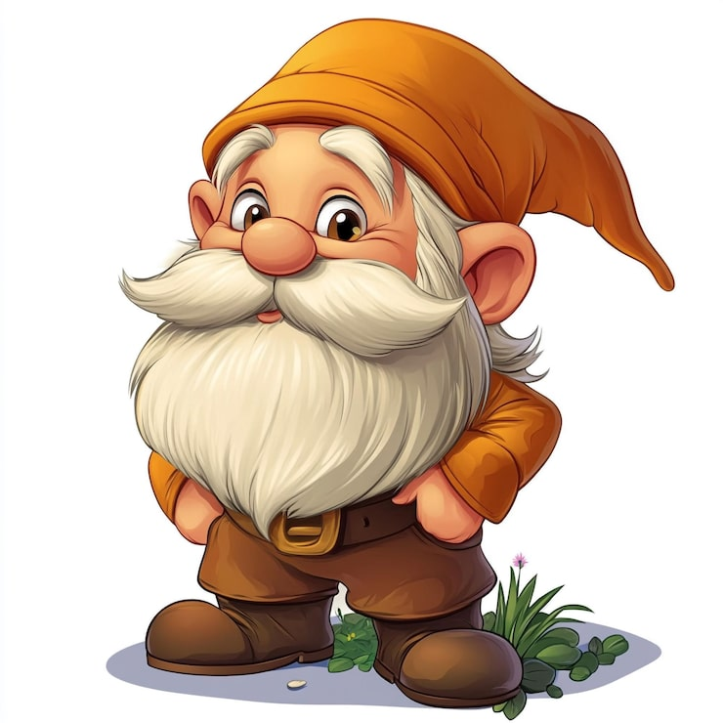
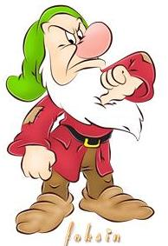
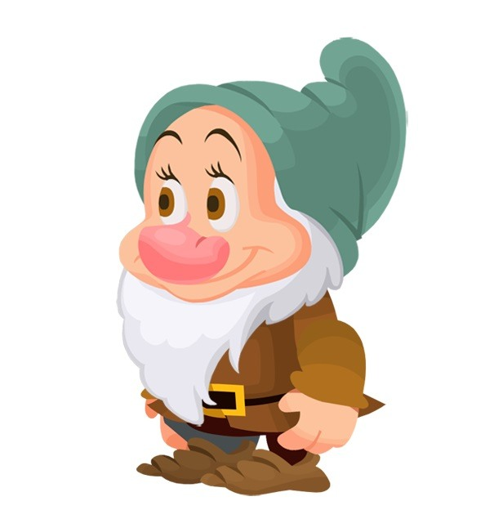
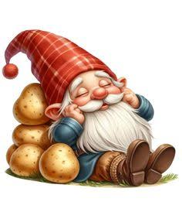
Налаштування на урок
Буде цікаво
Буде важко
Відчую задоволення
Буде нудно

Slide 3
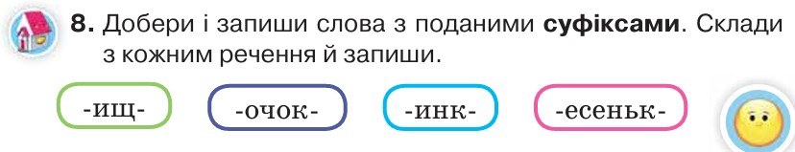
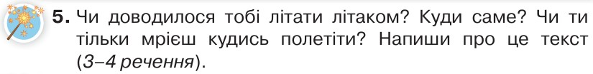
Перевірка домашнього завдання
Стор. 32

Slide 4







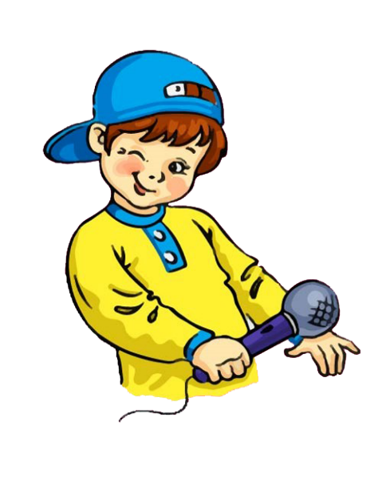
Хвилинка каліграфії

Slide 5
Встановіть відповідність
Споріднені
слова
Змінна частина слова, що служить для зв’язку слів у реченні
корінь
Спільнокореневі слова
закінчення
Це спільна частина споріднених слів
Частина слова перед коренем, що служить для утворення нових слів
основа
префікс
Частина слова після кореня, що служить для утворення нових слів
суфікс
Частина слова без закінчення

Slide 6

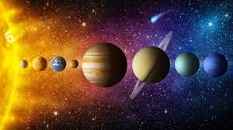
Повідомлення теми уроку
Відгадайте загадку
Океан бездонний,
океан безкрайній,
Темний, загадковий,
зовсім незвичайний.
Є там зорі та комети,
Нові й вивчені планети.
Космос
Сьогодні ми поринемо у космічну подорож та повторимо під час неї будову слова

Slide 7
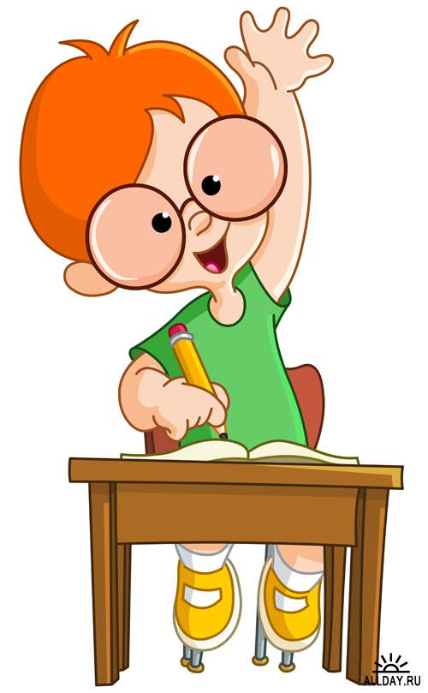
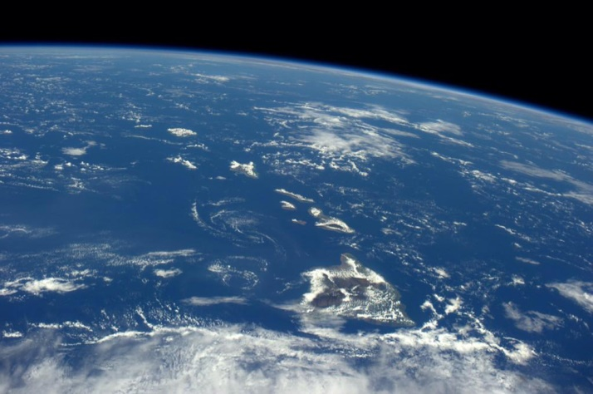

Згадуємо
З чим було порівняно у загадці космос?
З океаном
Вода океанів потрапила на Землю з космосу у вигляді величезних шматків льоду.
Визначте граматичну основу цього речення. Якими частинами мови вони виражені?
До якого слова в реченні відноситься подана схема?
потрапила
Вода, океанів, Землю, космосу, льоду.
Які слова в реченні складаються тільки з кореня та закінчення?
На кожній зупинці уроку на вас чекатиме завдання. Якщо ви з ним вправно впораєтеся, дізнаєтеся цікаву інформацію про планети Сонячної системи.

Slide 8
Зупинка 1. Зберіть пазли «Будова слова»
Змінна частина слова
Спільнокореневі слова
Споріднені
спільна частина споріднених слів
Закінчення
Частина слова без закінчення
Частина слова, що стоїть після кореня
Суфікс
корінь
Основа
Префікс
Частина слова, що стоїть перед коренем

Slide 9


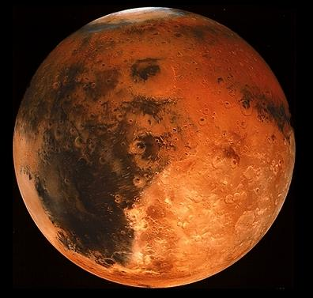
Відгадайте, про яку планету йдеться
Марс
З усіх планет нашої Сонячної системи (крім Землі) Марс є найбільш вірогідним для життя.
Один рік на Марсі дорівнює 687 земним рокам. Обертання Марса навколо Сонця займає майже вдвічі більше часу, ніж у Землі.

Slide 10
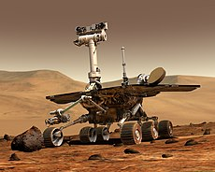
Зупинка 2 «Спільнокореневі слова»
Запишіть спільнокореневі до слова МАРС
Марс, марсіянин, марсіанський, марсохід.
Складіть і запишіть речення з поданих слів.
Позначте корінь у цих словах.
Космічний, для, дослідження, Марс, марсохід, апарат, планети
Марсохі́д — космічний апарат для дослідження планети Марс.

Slide 11

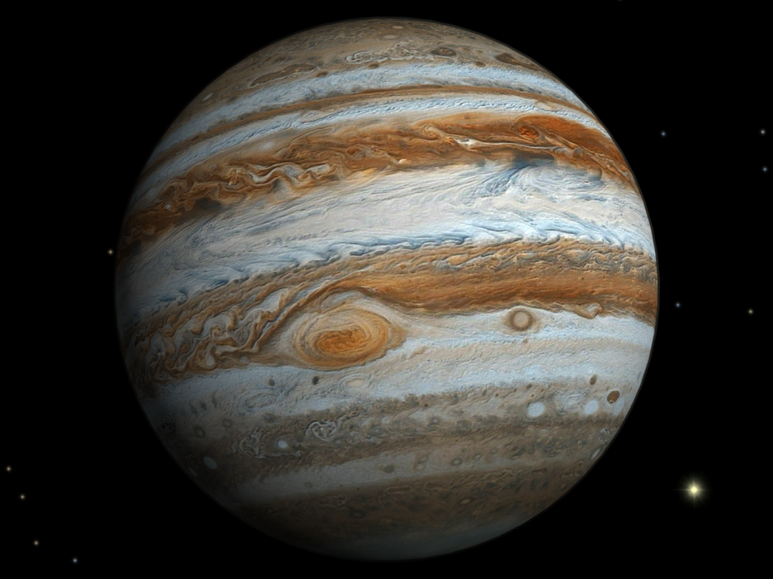
Відгадайте, про яку планету йдеться
Юпітер
Юпітер – найбільша планета Сонячної системи. Всі планети Сонячної системи могли б поміститися усередині планети Юпітер.

Slide 12

Зупинка 3 «Префікси, суфікси»
Запишіть рядок, у якому всі слова з префіксами
Запишіть рядок, у якому всі слова мають суфікс
Урок, упав, усна
Побіг, заніс, орел
Посадка, загадка, пролісок
Дощовий, сонце, планета
Всесвіт, зірка, комета
Верхній, квітка, пеньок
Запишіть речення, вставляючи букви в префікси
У мене пр__красний настрій.
Тому що пр__йшла до пр__милих дітей на пр__чудовий урок!
е
и
е
е

Slide 13
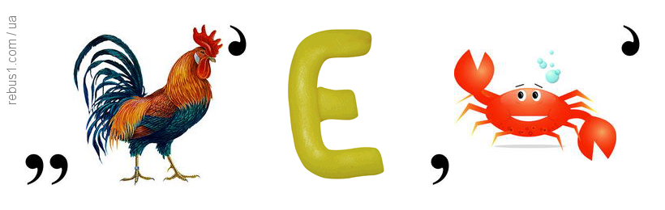
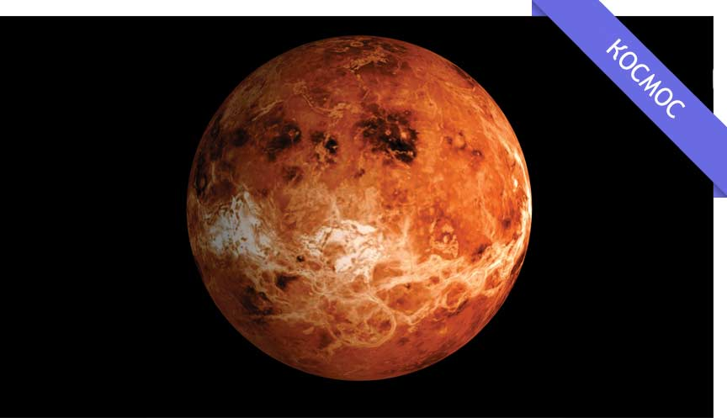
Відгадайте, про яку планету йдеться
Венера
Венера – найгарячіша планета Сонячної системи. Це єдина планета Сонячної системи, яка обертається проти годинникової стрілки.

Slide 14
Зупинка 4 «Префікси, прийменники»
Пригадайте, чим відрізняються прийменники та префікси?
Які з них пишуться окремо?
Як перевірити, що написано: префікс чи прийменник?
(До)бігти (до)дерева -
(В)ходити (в)річку -
(За)йшов (за)товаришем -
(Від)пливли (від)берега -
Добігти до дерева.
Входити в річку.
Зайшов за товаришем.
Відпливли від берега

Slide 15
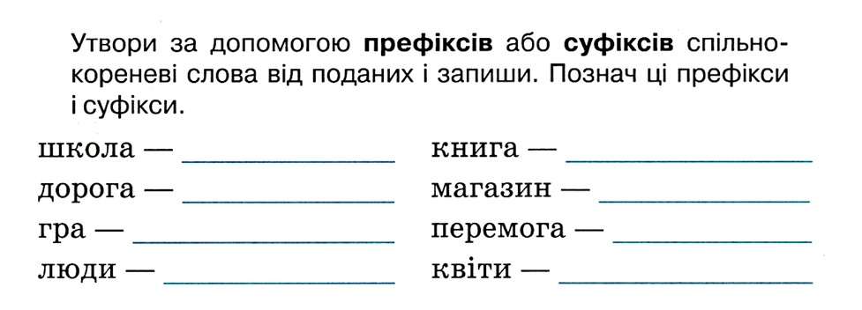
Домашнє завдання

Slide 16
Рефлексія. Вправа «Добери слово»
Підсумок уроку
Яким словом можна замінити в прикметниках префікс пре-?
Як називаються слова, що мають спільний корінь?
За допомогою яких частин утворюються нові слова?
Про які планети ви б хотіли дізнатися?
А чи хотілося б вам побувати у космосі? З якою метою?
Ми повернулися на нашу планету. Ви дізналися цікаві факти про деякі планети Сонячної системи
Опишіть урок, дібравши слова з поданими закінченнями.
Урок був ... ий
Завдання та вправи були ... і
Настрій від уроку ... ий

